Slide 1
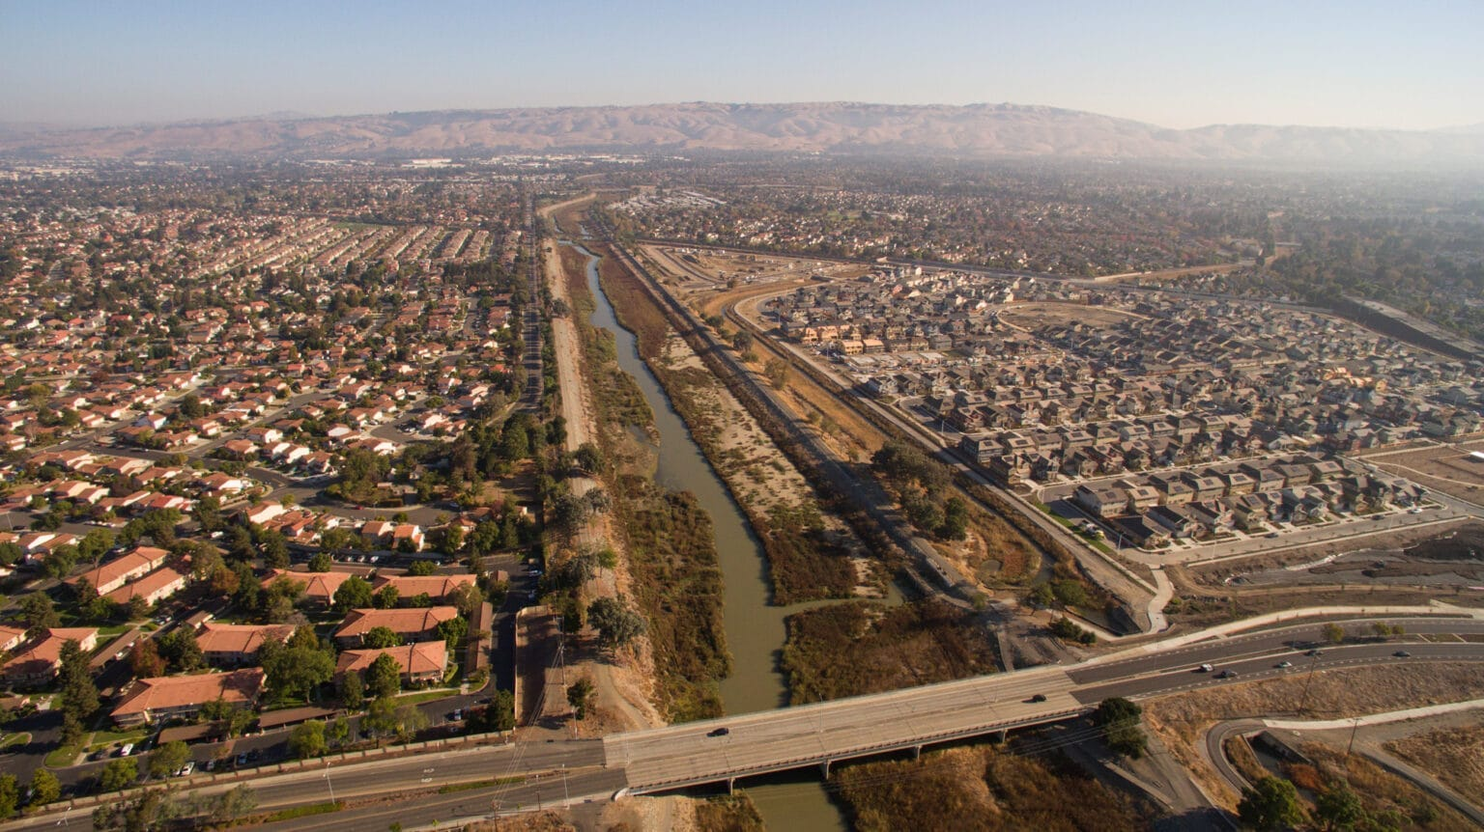
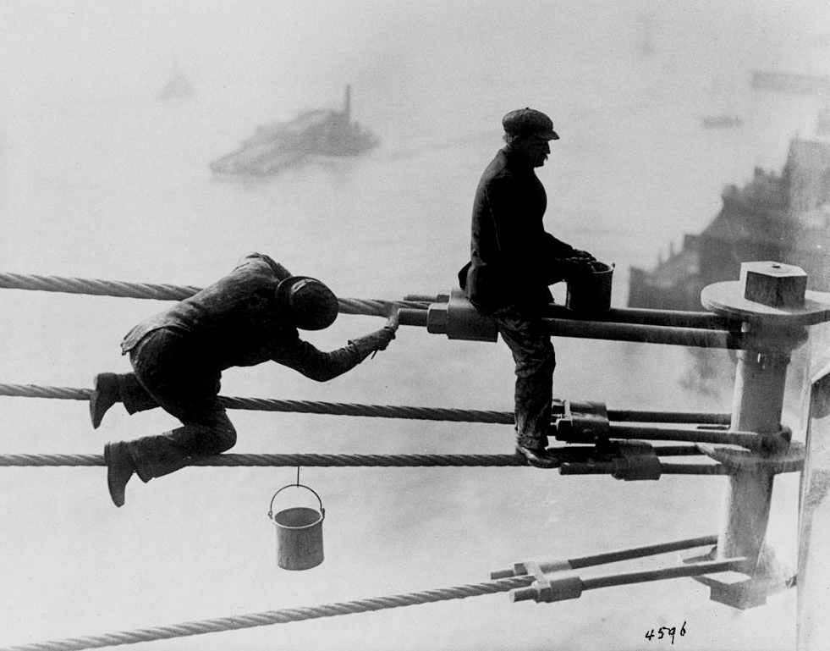
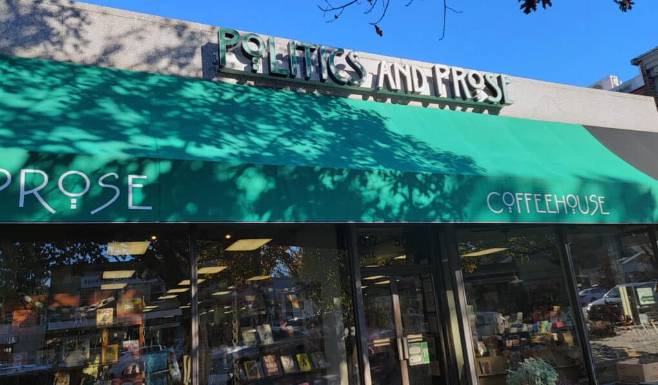
ST&C W08 Assignment
Walking Ethnography
도시를 예쁜 풍경으로만 보지 않고, 실제로 그 장소를 버티게 하는 표면, 수리, 시간의 층위, 그리고 몸의 감각을 읽는 과제입니다.
세 글 읽기 · 장소 관찰 · 사진 3-5장 · PDF 제출

Slide 2
과제 방향
무엇을 찍고, 무엇을 써야 하는지
01 무엇을 찍나
02 무엇을 쓰나
사물의 앞면보다 뒷면, 연결부, 덧댐, 임시 고정, 낡음과 새것이 만나는 지점을 찍습니다.
장소 묘사만 하지 말고, 그 장면이 과학기술의 심층, 곧 유지보수·시간·권력·감각의 층위와 어떻게 연결되는지 씁니다.
03 어떤 톤인가
04 어떻게 읽나
수업에서 다룬 과학기술의 역사적·사회적 측면을 떠올리며, 관찰한 장면이 무엇을 드러내는지 해석하는 쪽이 더 중요합니다.
세 글에서 마음에 남는 문장과 이미지를 하나씩 골라 자신의 도시 관찰로 옮겨봅니다.

Slide 3
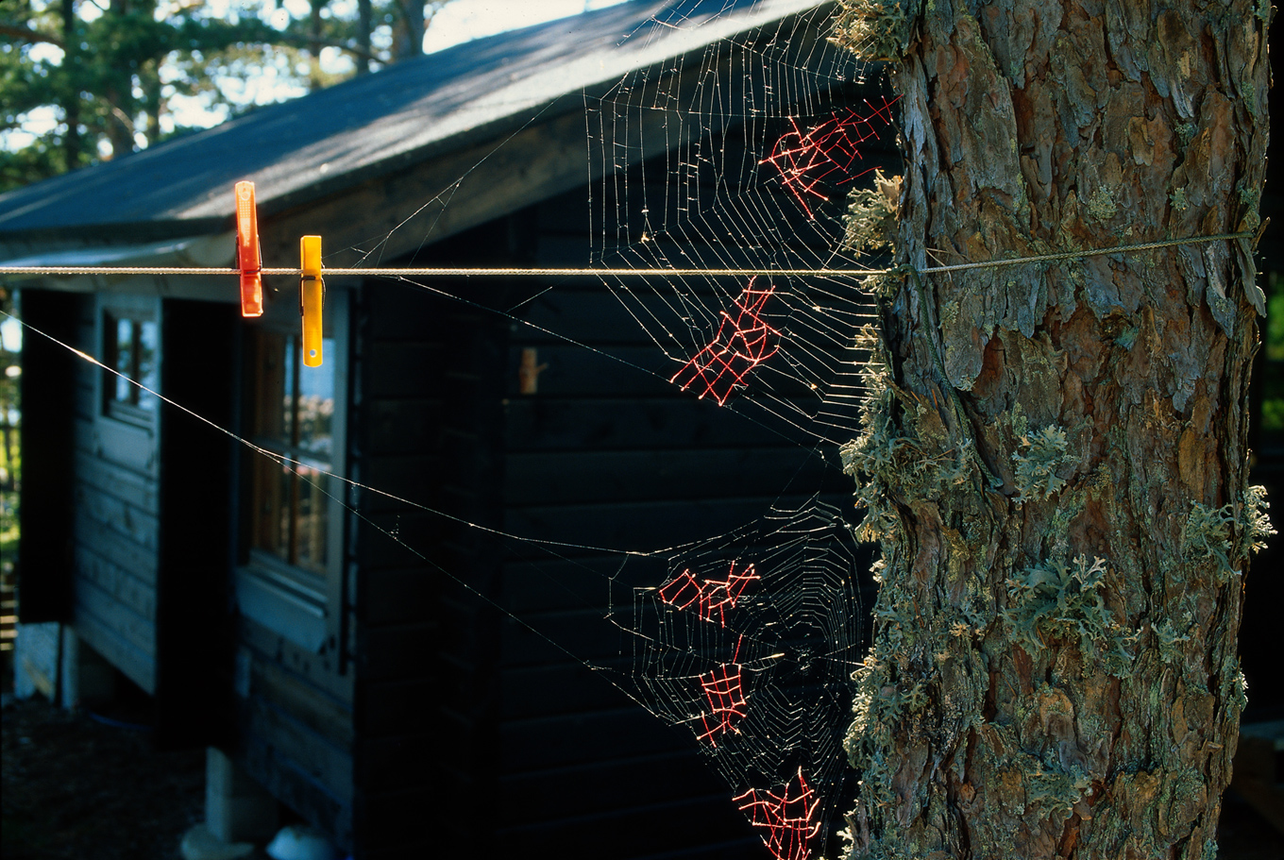
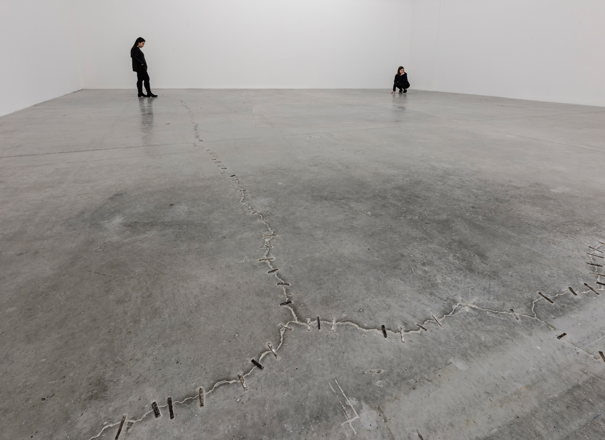
READING
Maintenance and Care
Shannon Mattern
도시를 움직이는 것은 혁신의 반짝임보다 수리, 청소, 관리, 보수의 반복적 노동이라는 점을 보여 주는 글입니다.
도시의 표면이 버티는 이유는 보이지 않는 유지보수 노동이 계속 개입하기 때문입니다.
인프라의 위기는 숫자로만 보이지만, 실제 현장에서는 창문 청소, 케이블 설치, 교량 도색처럼 몸으로 하는 노동이 핵심입니다.
사물의 수리와 돌봄의 구조를 함께 보아야 도시의 사회적 관계와 불평등도 읽을 수 있습니다.
사진을 찍을 때는 “무엇이 망가졌는가”보다 “무엇이 아직 버티고 있는가”를 질문해 보면 좋습니다.
Brooklyn Bridge painters, New York City.
유지보수는 단순한 보수가 아니라 도시를 계속 작동시키는 사회적 기반입니다.
Nina Katchadourian, Mended Spiderweb.
Kader Attia, Traditional Repair, Immaterial Injury.

Slide 4
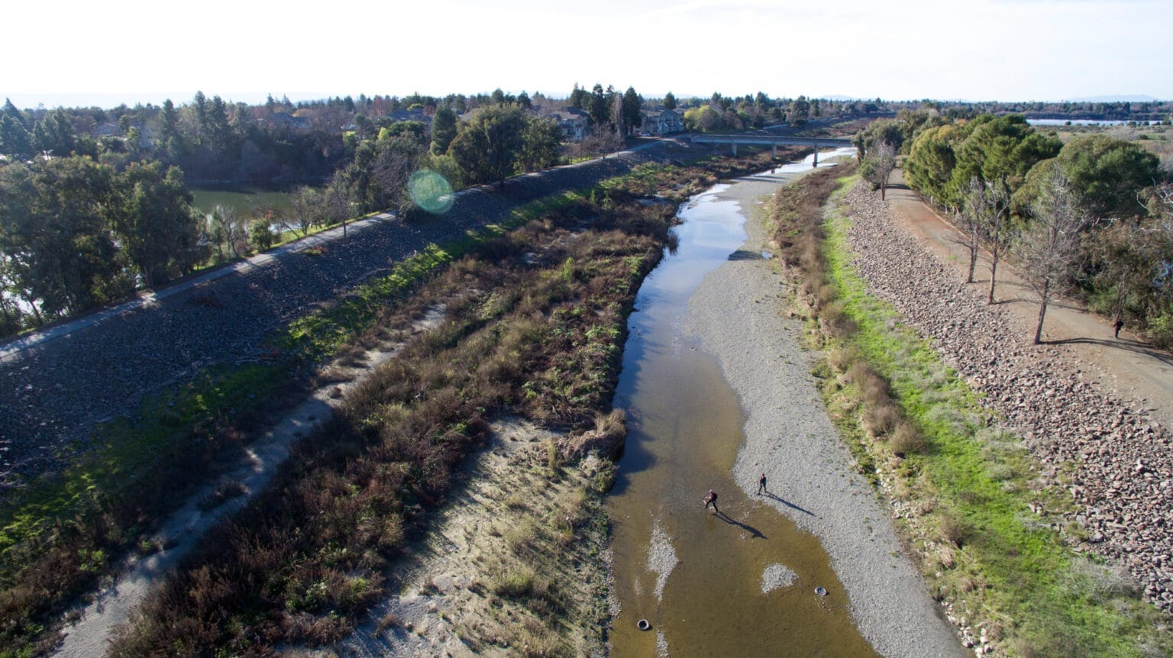
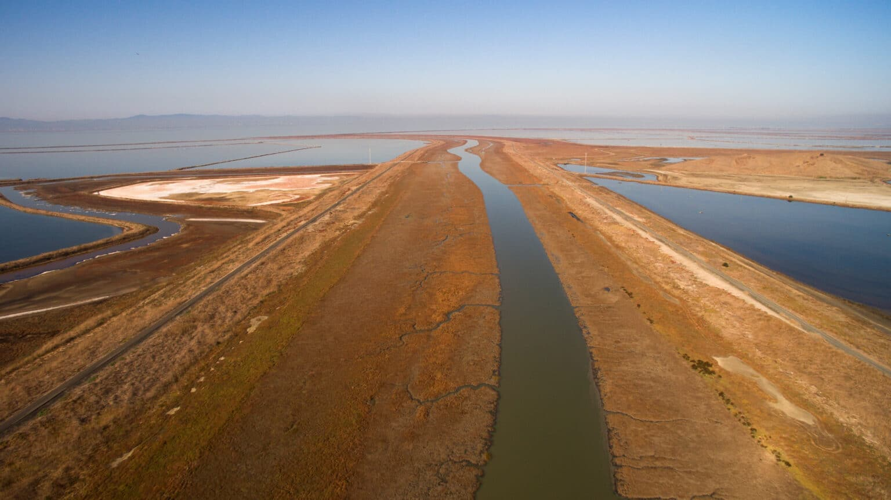
READING
Accelerated and Decelerated Landscapes
Brett Milligan
알라메다 크릭 사례를 통해 공간이 어떤 흐름을 빠르게 하고 늦추는지, 그 조정이 어떤 비용과 개입을 낳는지 보여 줍니다.
경관은 자연을 그대로 두는 것이 아니라, 흐름의 속도를 조절하기 위해 인위적으로 조직된 공간이기도 합니다.
하천을 제방과 수로로 고정하면 홍수는 줄어들 수 있지만, 퇴적과 준설, 오염과 염분 침투 같은 새로운 문제가 발생합니다.
한 장소의 기술적 조정은 물, 토사, 생태, 행정, 자본, 노동이 겹친 시간의 층위를 드러냅니다.
과제에서도 자신이 보는 장소가 무엇을 빠르게 하고 무엇을 느리게 하는지 질문하면 좋습니다.
Alameda Creek as currently configured.
공간을 설계한다는 것은 종종 시간과 흐름을 설계하는 일과 같습니다.
Alameda Creek Flood Control Channel.
Old quarry pits alongside the channel.

Slide 5
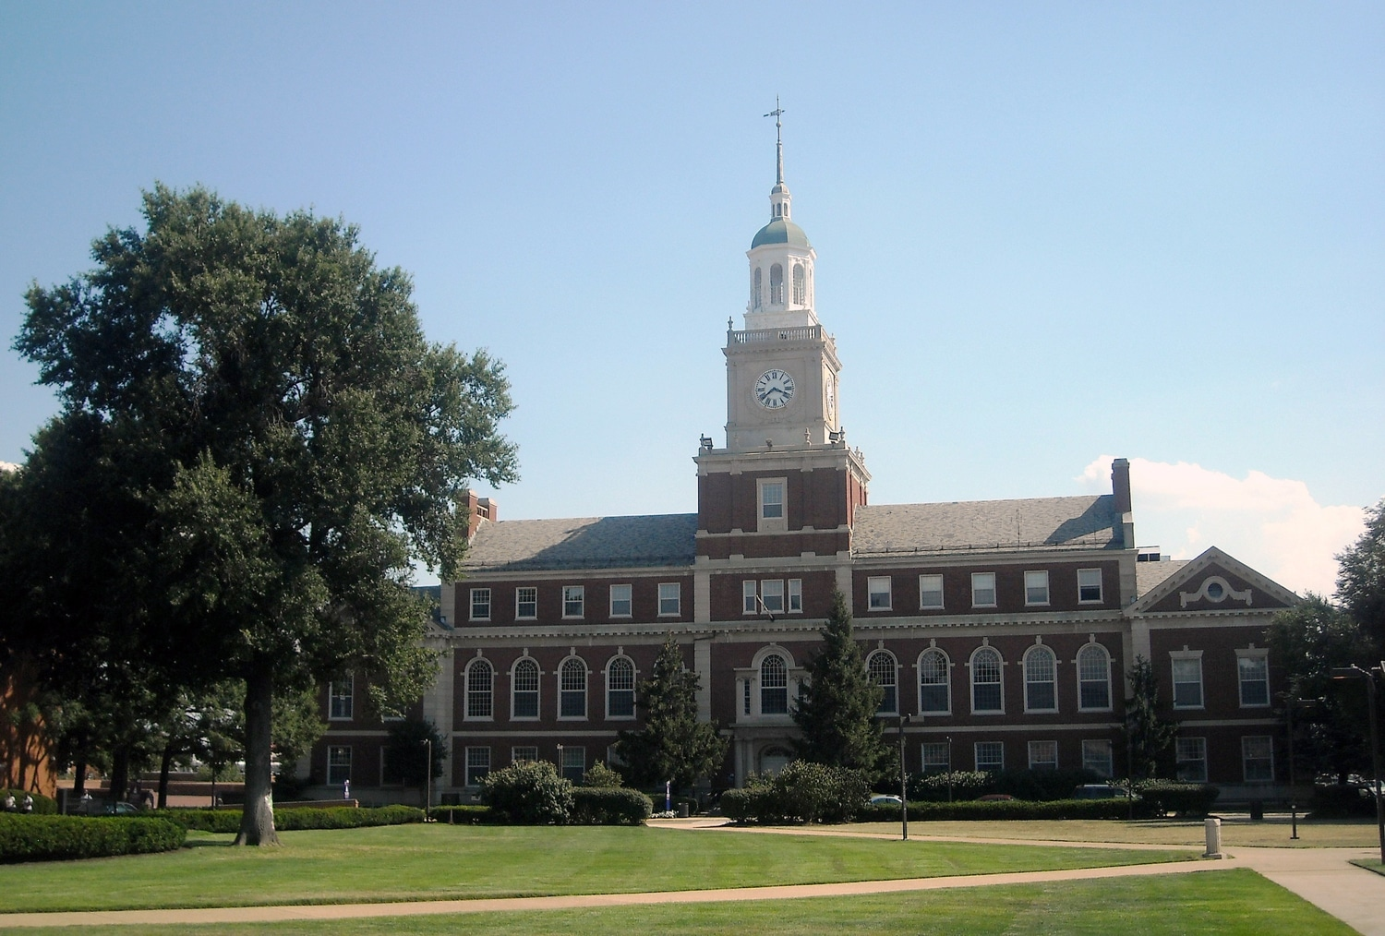
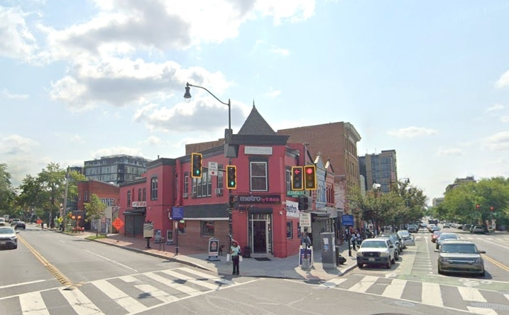
READING
The City Was All I Had
Tope Folarin
도시의 기념비, 지하철 동선, 기숙사 방, 거리의 음악, 서점 같은 장소가 한 사람의 리듬과 감각을 어떻게 조직하는지 보여 주는 글입니다.
워싱턴 D.C.는 상징적 건물의 도시이면서도, 동시에 한 사람의 통근 경로와 생활 리듬 속에서 다시 조직되는 감각의 공간입니다.
하워드 기숙사, 쇼/하워드 역, 르앙팡 플라자, 캐피톨 사우스 같은 이동 경로는 도시의 권력 구조를 몸으로 경험하게 합니다.
Florida와 Georgia 교차로의 go-go 음악, Politics and Prose 같은 장소는 도시를 사적인 감각의 장면으로 바꿉니다.
과제에서는 분위기가 바뀌는 경계선, 교차로, 출구, 실내와 실외의 전환에 주목하면 좋습니다.
Founders Library, Howard University.
도시를 읽는 글에서는 감정과 감각도 중요한 증거가 됩니다.
Intersection of Florida and Georgia Avenues.
Politics and Prose Bookstore and Coffeehouse.

Slide 6
작성 원칙
인용과 서지
표 · 그림 · 언어
모든 주는 각주로 처리하고, 별도의 참고문헌은 제시하지 않습니다.
동양서: 저자, "논문명", 『서명』 (간행지역: 출판사, 연도), 쪽수.
서양서: Author, "Subject," Book's Title (Location: Publisher, Year), pages.
인터넷 자료는 URL과 접속일을 반드시 적습니다.
모든 인용문은 번역을 원칙으로 하고, 출처와 쪽수를 밝혀야 합니다.
표와 그림은 본문과 별도로 작성하고 일련번호를 붙이며, 출처는 아래에 제시합니다.
가능한 한 한글 집필을 원칙으로 합니다.
한자가 필요한 경우에는 ‘과학사학회(科學史學會)’처럼 한글과 함께 적습니다.
고유명사는 처음에만 한글+원어를 병기하고 이후에는 일관되게 처리합니다.

Slide 7
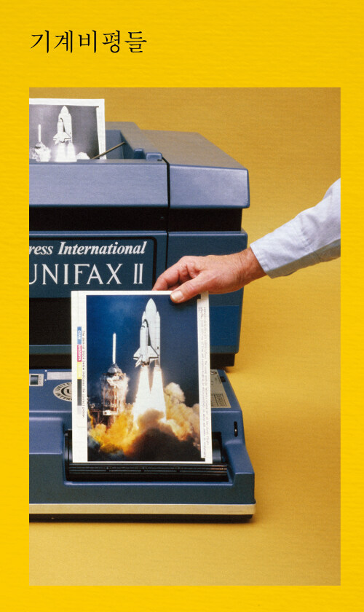
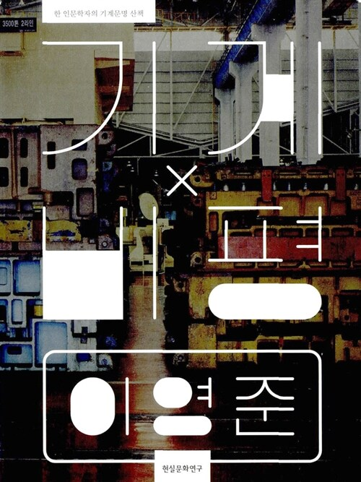

참고 문헌 추천
기계비평들
기계비평
테크놀로지의 정치
전치형 외
이영준
실라 재서노프
기술 고장, 통신장애, 사회위기와 연결된 일상적 인프라의 문제를 읽는 데 좋습니다.
속도, 이동, 기계문명, 감각의 변화를 인문학적으로 읽어볼 수 있는 책입니다.
과학기술이 제도, 윤리, 시민성, 권력과 어떻게 얽히는지 생각하게 해 줍니다.

Slide 8

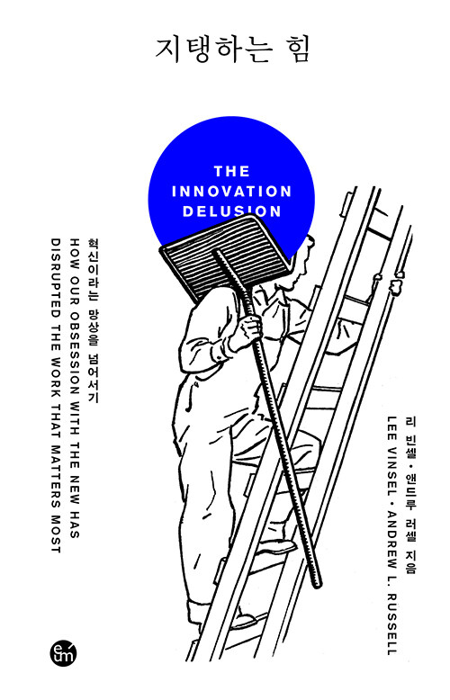
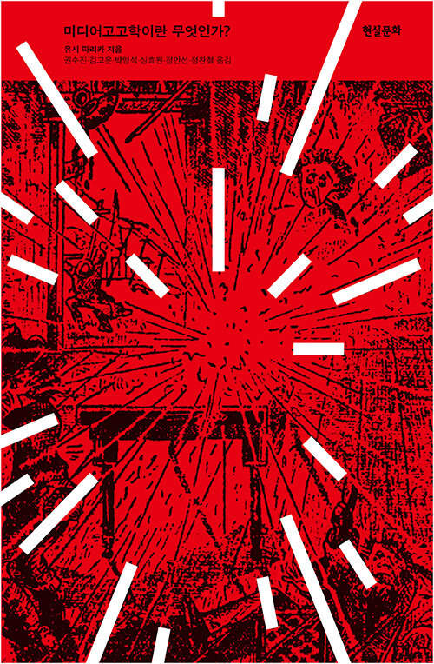
참고 문헌 추천
호흡공동체
지탱하는 힘
미디어고고학이란 무엇인가?
천희정 외
리 빈셀 · 앤드루 L. 러셀
유시 파리카
미세먼지, 감염병, 폭염 같은 문제를 몸의 감각과 공공의 과학·정치 문제로 연결합니다.
혁신보다 유지보수의 가치를 앞세우며, 세상을 버티게 하는 노동을 전면에 놓습니다.
낡은 장치와 매체 환경의 잔해를 따라가며 기술의 역사적 층위를 읽게 해 줍니다.

Slide 9
제출 형식과 평가
W08 과제에서 학생들에게 꼭 보여주면 되는 핵심만 정리했습니다.
기본 제출물
평가 기준
A4 3페이지 내외, 사진 3-5장 포함, PDF 제출
공백 포함 2,000자 이상 권장
과학기술과 문명 수업과 관련된 내용으로 해석하기
사례는 지하철역, 버스정류장, 시장, 하천 산책로, 재개발 구역, 학교 주변 등 자유롭게 선택 가능
A 30: 사진과 글이 긴밀히 연결되고, 관찰과 해석이 설득력 있다.
B 27: 기록은 성실하고 분석도 적절하지만 해석의 밀도가 조금 약하다.
C 24: 사진과 글은 연결되지만, 역사적/사회적 해석보다 감상문이나 산책기 비중이 높다.
D 21: 형식은 갖추었지만, 수업 시간에 배운 내용과 물질의 역사적 층위를 충분히 읽어내지 못했다.
F 15: 제출은 했지만 과제의 핵심 질문을 충분히 이해하지 못했거나 내용이 매우 불성실하다.
추가 점수 계획서
다음 주까지 제출 시 1점 가산
200-300단어
어디서 무엇을 볼지 구체적으로 적기
참고문헌 3개 포함, 신문 기사와 논문만 허용

